Slide 1

牛市正进行时
主讲老师
陈灼基
课程日期
2025.03.03
执业编号
A1120620030004
中国·广州

Slide 2
当前的操作思路
1、控盘双突破（智能辅助线、20日、10日、5日均线），走向上的趋势
2、主题猎手战法：结合热点、L2资金等指标

Slide 3
今日热门消息解读
1、婴童概念：
日前，国务院办公厅印发《关于逐步推行免费学前教育的意见》，推进学前教育普及普惠安全优质发展。意见明确，从2025年秋季学期起，免除公办幼儿园学前一年在园儿童保育教育费。免保育教育费标准按照县级以上地方人民政府及其教育、价格主管部门批准的公办幼儿园保育教育费收费标准（不含伙食费、住宿费、杂费等）执行。
2、esim：
据报道，国内三大运营商在近期重启了eSIM业务，但业务仍集中在物联网及智能穿戴领域，而手机eSIM业务暂未涉足。此外，不少数码博主近期表示，苹果新款手机或将彻底取消物理SIM卡槽，仅支持eSIM。华为也计划在第三季度推出的新款三折叠屏手机上支持eSIM技术。

Slide 4
今日热门消息解读
3、工业母机：
8月5日，央行等七部门《关于金融支持新型工业化的指导意见》，其中提到：推动产业加快迈向中高端，防止“内卷式”竞争；引导银行为集成电路、工业母机、医疗装备、服务器、仪器仪表、基础软件、工业软件、先进材料等制造业重点产业链技术和产品攻关提供中长期融资。

Slide 5
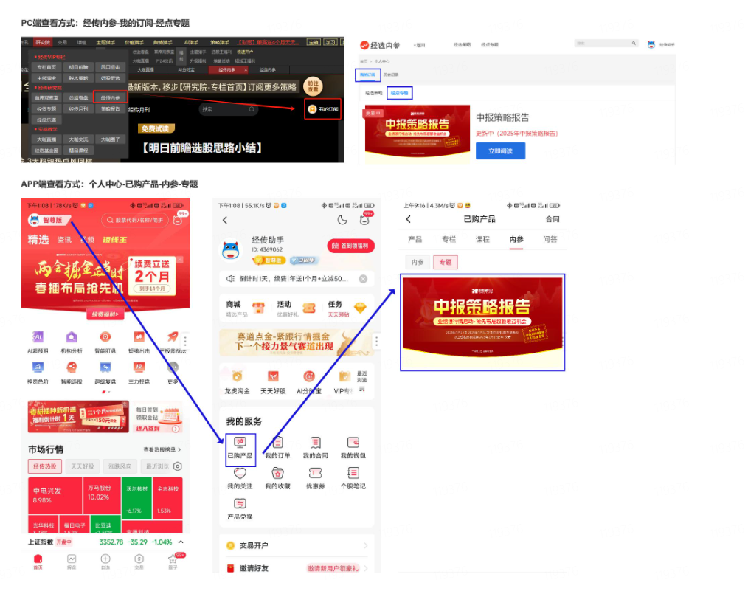

Slide 6
操作策略
仓位：五成——七成
策略：两个中线个股，两个短线个股
或者，三个中线、吃波段收益，一个短线
剩余资金灵活做T
持续拉升连板股、极致抱团趋势股、低吸高活跃强势股、
潜伏利好消息政策个股、耐心持有优质个股、平铺首板个股

Slide 7
风口狙击——为投资保驾护航
1、周一最强风口：选择当日涨停板个股最多的板块，当日最强的风口
2、周二主题风口：选择当日主题猎手最强的主题，挖掘最强的两个股票
3、周三资金风口：选择当日行业板块，主力净买额第一名或第二名的板块
4、周四逻辑风口：结合当日或近几日逻辑逐渐发酵的风口，博弈周末发酵
四个不同维度的逻辑，每天筛选出强风口、强个股，为投资保驾护航，助力账户长虹
用户收益案例：以上为特定客户、特定时间区间的历史业绩，个别情况不代表普遍现象，个股历史涨幅不预示其未来表现，过往收益亦不代表未来收益承诺。市场有风险，投资需谨慎！
个股案例涨幅回访：以上为特定条件、特定时间区间下的部分案例展示，不代表普遍现象，个股历史涨幅不预示其未来表现，过往收益亦不代表未来收益承诺。市场有风险，投资需谨慎！

Slide 8
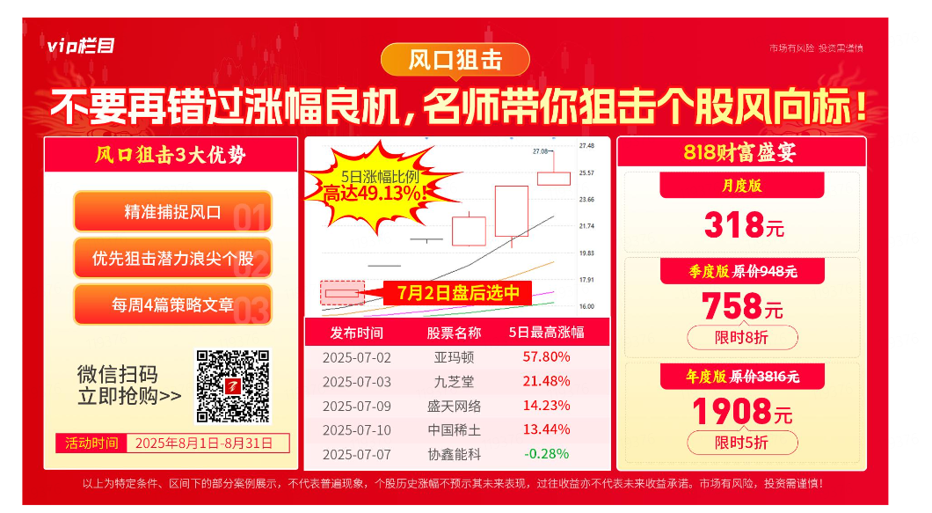
风口狙击

Slide 9
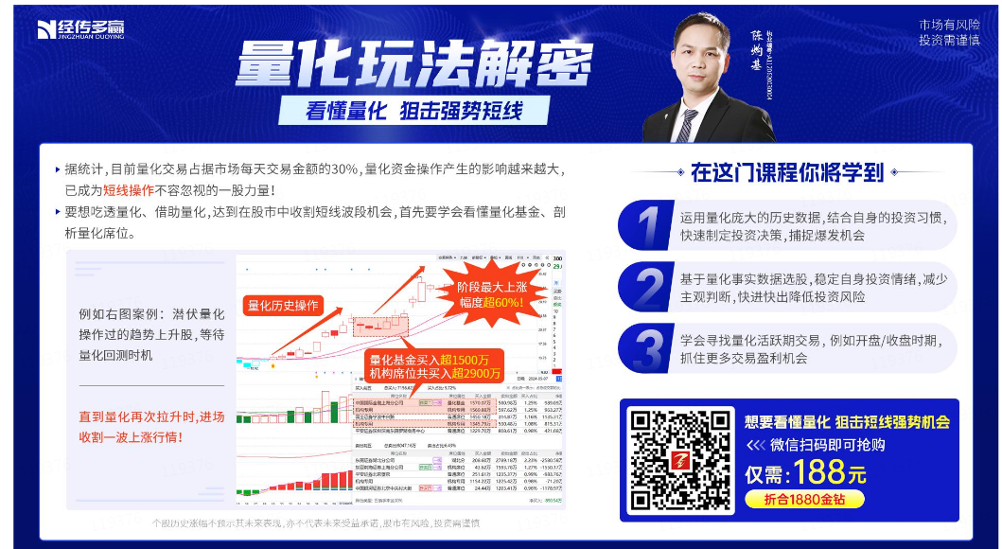
第三个“国九条”

Slide 10
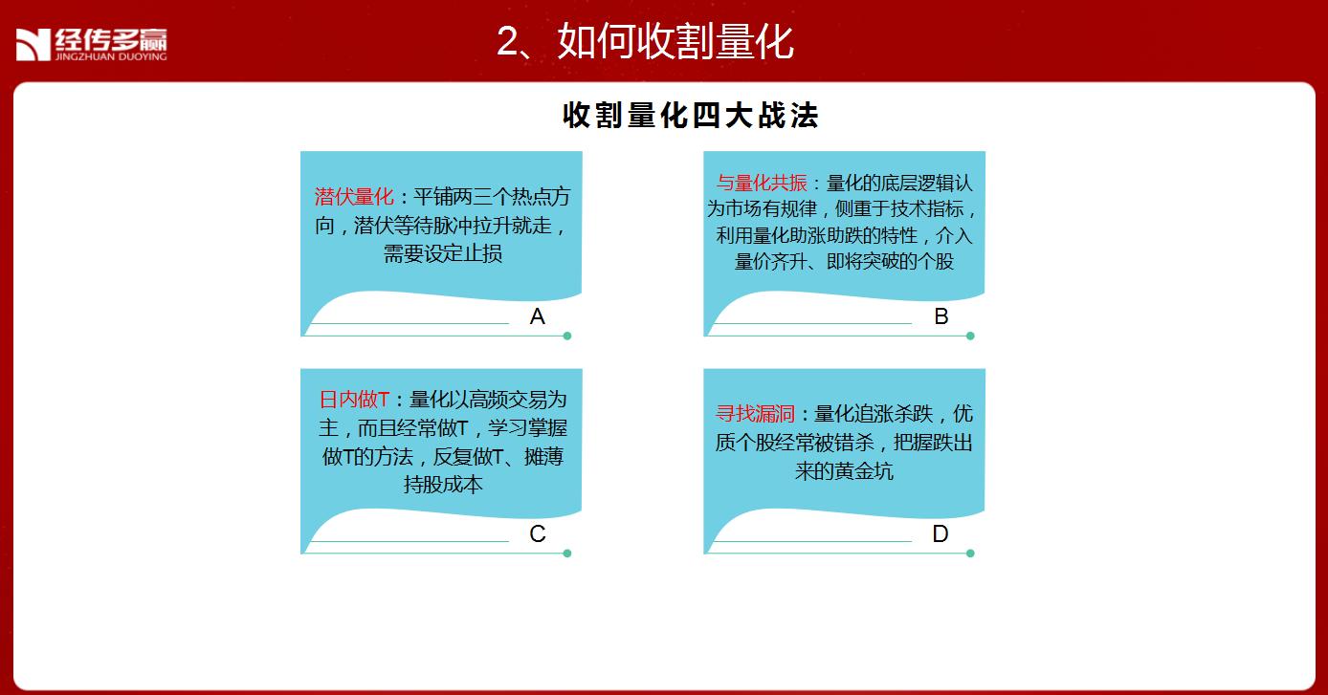

Slide 11
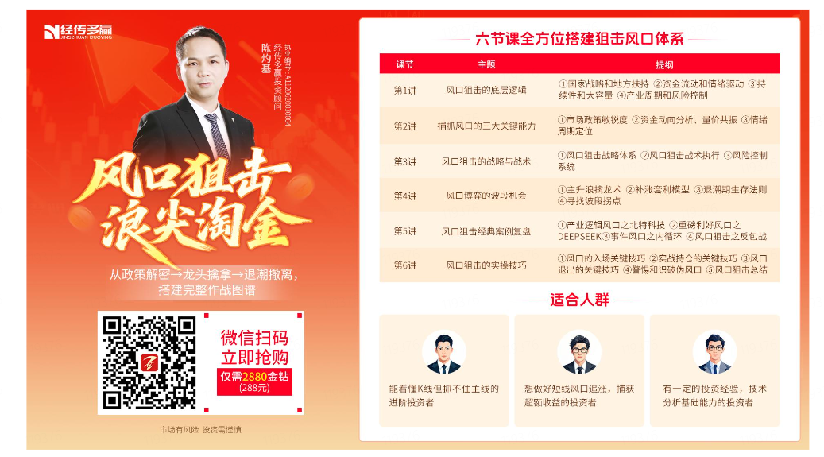

Slide 12
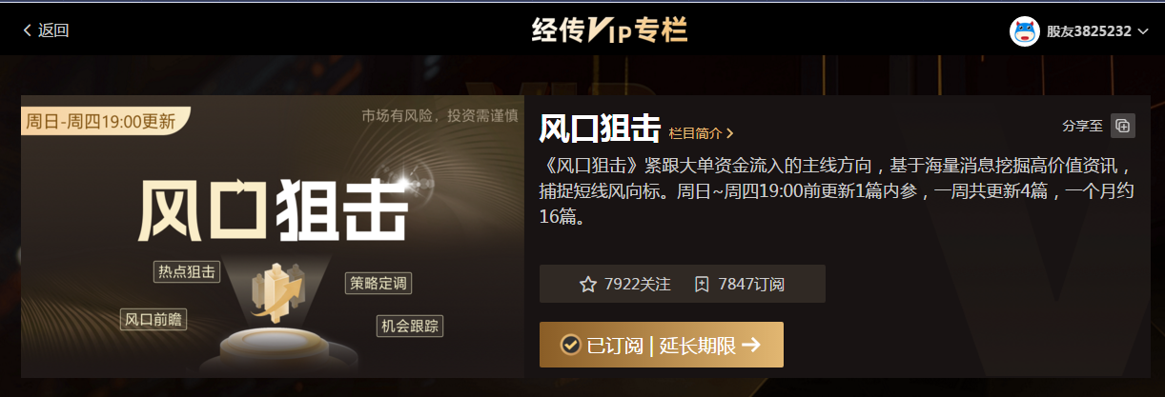
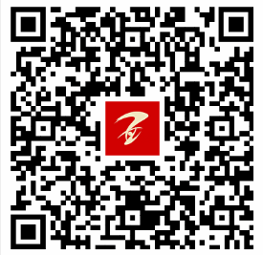
风口阻击二维码

Slide 13
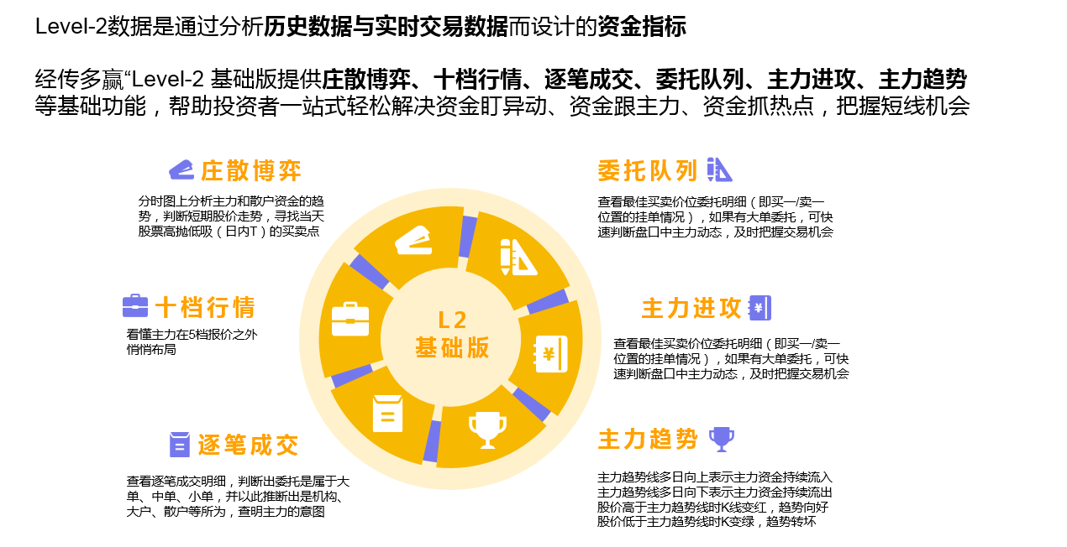

Slide 14
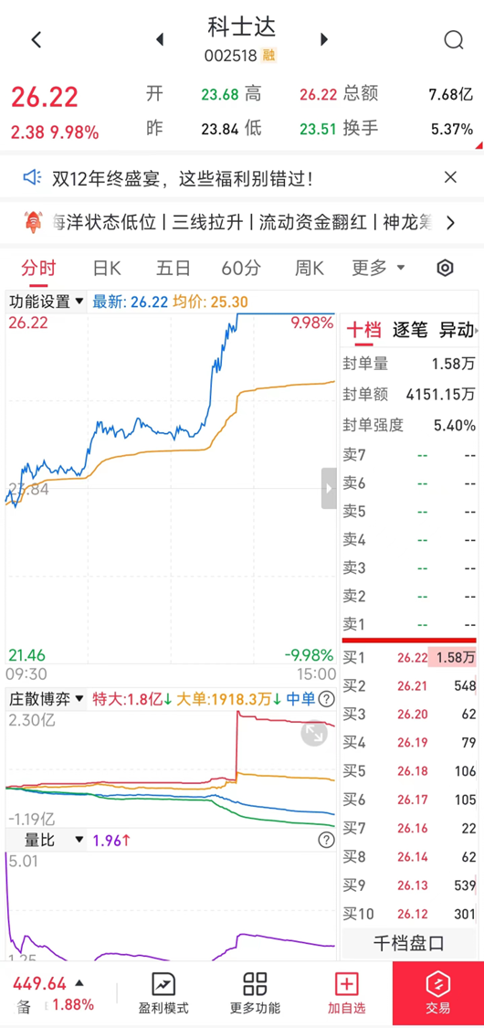
四线开花
庄散博弈（最强形态）：
红线、黄线呈现向上（红线第一，黄线第二）
蓝线、绿线呈现向下（蓝线第三，绿线第四）
说明主力的超大单和大单形成合力抢夺散户筹码，此时个股容易大幅拉升甚至出现涨停板。

Slide 15


